Slide 1

Язык программирования С++
Обработка исключений.
Преподаватели:
Пысин Максим Дмитриевич, ассистент кафедры ИКТ
Лобанов Алексей Владимирович, аспирант кафедры ИКТ
Крашенинников Роман Сергеевич, аспирант кафедры ИКТ

Slide 2

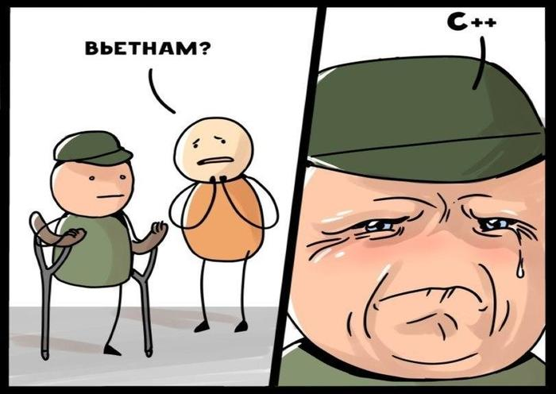

Slide 3

Обработка исключений
Обработка исключительных ситуаций (англ. exception handling) — механизм языков программирования, предназначенный для описания реакции программы на ошибки времени выполнения и другие возможные проблемы (исключения), которые могут возникнуть при выполнении программы и приводят к невозможности (бессмысленности) дальнейшей отработки программой её базового алгоритма.
Во время выполнения программы могут возникать ситуации, когда состояние внешних данных, устройств ввода-вывода или компьютерной системы в целом делает дальнейшие вычисления в соответствии с базовым алгоритмом невозможными или бессмысленными.
Самой последней инстанцией в процессе обработки исключений является операционная система. Когда программа завершает своё выполнение с необработанным исключением, то операционная система обычно уведомляет нас о том, что произошла ошибка необработанного исключения. Как она это сделает — зависит от самой операционной системы:
либо выведет сообщение об ошибке;
либо откроет диалоговое окно с ошибкой;
либо просто вызовет сбой в работе.

Slide 4
Что такое исключения?
Любая программа опирается на инварианты — утверждения о состоянии, которые должны оставаться истинными, чтобы алгоритм работал корректно. Когда инвариант нарушается, продолжение алгоритма теряет смысл.
Примеры инвариантов: делитель не равен нулю, структура данных обладает корректной внутренней консистентностью, ввод соответствует ожидаемому формату, система может выделить память.
Исключение, сообщает: логический мир программы перестал соответствовать предположениям, на которых построен текущий код.
Программа, при этом, работает линейно и в случае возникновения такой ситуации когда на шаге A/B/C, то следующий за ними условный D выполнен быть не может. После чего правильно передать управление туда, где это возможно исправить, т.е. в место вызова текущей функции. Плюсом этого действия будет выделение этой ситуации в отдельный логический поток операций и таким образом исключить из кода рассмотрение крайне редких ситуаций. При этом вызываемая функция дала нами контракт в котором мы точно знали о возможности возникновения такого события и корректно его обработаем.
Исключение — это структурированный, стеково-ориентированный механизм передачи управления назад к месту, где имеется контекст для обработки события, нарушившего инварианты нормального выполнения программы.

Slide 5
Примеры исключений
Целочисленное деление на ноль. Конечного результата у данной операции быть не может, поэтому ни дальнейшие вычисления, ни попытка использования результата деления не приведут к решению задачи.
Ошибка при попытке считать данные с внешнего устройства. Если данные не удаётся получить, любые дальнейшие запланированные операции с ними бессмысленны.
Исчерпание доступной памяти. Если в какой-то момент система оказывается не в состоянии выделить достаточный для прикладной программы объём оперативной памяти, программа не сможет работать нормально.
Появление сигнала аварийного отключения электропитания системы. Прикладную задачу, по всей видимости, решить не удастся, в лучшем случае (при наличии какого-то резерва питания) прикладная программа может позаботиться о сохранении данных.
Обращение к несуществующей памяти, т.е. выход за границы массива или обращение по пустому указателю.
Ошибка работы с базой данных, неправильное SQL выражение или ошибка исполнения выражения.
Ошибка при работе с сетью, неожиданный обрыв соединения, неправильные данные для подключения.
Ошибка преобразования указателя от указателя на пустоту к классу не соответствующему реально хранимому объекту.

Slide 6
Ошибки есть исключения?
Ошибка (error)
— это факт неправильного состояния, нарушение инварианта, дефект или невозможность корректного выполнения операции.
Исключение (exception)
— это механизм реакции на ошибку, способ сообщить системе, что нормальное выполнение невозможно.
Критерий | Ошибка | Исключение
Природа | состояние, факт | механизм передачи управления
Уровень | предметная логика | язык/время исполнения
Сценарий | обычная часть бизнес-процесса | вне нормы
Предсказуемость | иногда предсказуема | всегда вне ожиданий
Место обработки | локальное | нелокальное
Сигнатура | явная | скрытая
Типизация | может быть выражена типами | только динамически типизируема
Использование | контроль условий | прерывание потока
Природа события | ошибка данных/логики | реакция на ошибку

Slide 7
Классификации
Есть множество классификаций исключений:
по происхождению: внутренние (Логические, программные, вычислительные) и внешние (сбой оборудования, сети, окружения или системные события)
по восстановимости: невосстановимые (продолжение работы невозможно), частично восстановимые (можно попытаться, например при отсутствии файла или недоступности сети), восстановимые (можно восстановить работу полностью, например неверный ввод, не найденный пользователь, отсутствие результата)
по критичности: критичные (нарушает фундаментальные свойства программы, такие как безопасность, целостность, непротиворечивость, например повреждение БД, нарушение бизнес логики), не критичные (не нарушают свойства программы, но требуют обработки, например неправильный формат, сбой в сети, некорректные данные).
по времени возникновения: синхронные (возникают в момент выполнения конкретной инструкции, например деление на ноль, ошибка чтения файла), асинхронные (возникают по внешним причинам не связанным с программой, например аппаратные прерывания, системные сигналы и прочее).
по уровню абстракции: низкоуровневые (связаны с памятью, сетью, вводом выводом, аппаратными средствами, файлами), среднеуровневые (преобразованные низкоуровневые исключения для более корректной обработки, например ошибка формата файла), высокоуровневые (нарушение правил бизнес логики, например: недостаточно средств, некорректные данные и т.д.)
по ответственности обработки: инфраструктуры, сервиса, пользователя, разработчика.

Slide 8
Идемпотентность исключений
В системном программировании идемпотентность означает, что операция может выполняться повторно без разрушения состояния, дублирования побочных эффектов или нарушения целостности данных.
Исключение — это прерывание исполнения, которое оставляет систему в частично выполненном состоянии, если операция не идемпотентна.
С точки зрения исполнения:
исключение выбрасывается посреди операции
часть побочных эффектов может быть выполнена
часть — нет
состояние системы оказывается «полуготовым»
Это называется partial execution — частичное выполнение.
Примеры:
Списали деньги со счёта, но не записали транзакцию в журнал
Увеличили счетчик, но не добавили запись в БД
Открыли файл, записали часть данных и упали
То есть операция превращается в неидемпотентную:
её нельзя повторить, не усугубив последствия.
Исключения не должны оставлять систему в полуразрушенном состоянии, значит операции следует делать идемпотентными.

Slide 9
Подходы к обработке исключений
EXCEPTION-BASED ERROR HANDLING
Исключения могут обрабатываться как механизмы управления.
Встречается в Java, Python, C#. Разработчик пишет только «правильную» бизнес-логику, а ошибки всплывают вверх.
Плюсы:
нет шума в коде
читается как прямой сценарий поведения
централизованная обработка ошибок
Минусы:
тяжёлый механизм
плохо подходит для горячих участков кода
может скрывать ошибки, если неаккуратно работать с catch-all
ERROR-CODE BASED HANDLING
Исключения могут обрабатываться как возврат статуса выполнения.
Применяется в Go, Rust (через Result), C.
Разработчик добавляет множество проверок статуса включенных в бизнес логику.
Плюсы:
ошибки видны явно
высокая предсказуемость
меньше скрытых нюансов
Минусы:
засоряет код
тяжело поддерживать вложенную бизнес-логику
возможны пропуски проверок

Slide 10
Типы обработки исключений
Существует два принципиально разных механизма функционирования обработчиков исключений.
Обработка с возвратом подразумевает, что обработчик исключения ликвидирует возникшую проблему и приводит программу в состояние, когда она может работать дальше по основному алгоритму. В этом случае после того, как выполнится код обработчика, управление передаётся обратно в ту точку программы, где возникла исключительная ситуация и выполнение программы продолжается. Обработка с возвратом типична для обработчиков асинхронных исключений, для обработки синхронных исключений она малопригодна.
Обработка без возврата заключается в том, что после выполнения кода обработчика исключения управление передаётся в некоторое, заранее заданное место программы, и с него продолжается исполнение. То есть, фактически, при возникновении исключения команда, во время работы которой оно возникло, заменяется на безусловный переход к заданному оператору.

Slide 11

Неструктурная обработка исключений
Неструктурная обработка исключений реализуется в виде механизма регистрации функций или команд-обработчиков для каждого возможного типа исключения. Вызов регистрации «привязывает» обработчик к определённому исключению, вызов дерегистрации — отменяет эту «привязку». Если исключение происходит, выполнение основного кода программы немедленно прерывается и начинается выполнение обработчика. По завершении обработчика управление передаётся либо в некоторую наперёд заданную точку программы, либо обратно в точку возникновения исключения.
УстановитьОбработчик(ОшибкаБД, ПерейтиНа ОшБД)
// На исключение "ОшибкаБД" установлен обработчик - команда "ПерейтиНа ОшБД"
// Здесь находятся операторы работы с БД
ПерейтиНа СнятьОшБД // Команда безусловного перехода - обход обработчика исключений
ОшБД: // метка - сюда произойдёт переход в случае ошибки БД по установленному обработчику
// Обработчик исключения БД
СнятьОшБД:
// метка - сюда произойдёт переход, если контролируемый код выполнится без ошибки БД.
СнятьОбработчик(ОшибкаБД)
// Обработчик снят

Slide 12
Структурная обработка исключений
Структурная обработка исключений требует обязательной поддержки со стороны языка программирования — наличия специальных синтаксических конструкций. Такая конструкция содержит блок контролируемого кода и обработчик (обработчики) исключений.
Блоки обработки исключений могут многократно входить друг в друга, как явно (текстуально), так и неявно. Если ни один из обработчиков в текущем блоке не может обработать исключение, то выполнение данного блока немедленно завершается, и управление передаётся на ближайший подходящий обработчик более высокого уровня иерархии
НачалоБлока
// Контролируемый код
если (условие) то СоздатьИсключение Исключение2
Обработчик Исключение1
// Код обработчика для Исключения1
Обработчик Исключение2
// Код обработчика для Исключения2
ОбработчикНеобработанных
// Код обработки ранее не обработанных исключений
КонецБлока

Slide 13

Блок с гарантией завершения
Помимо блоков контролируемого кода для обработки исключений, языки программирования могут поддерживать блоки с гарантированным завершением. Их использование оказывается удобным тогда, когда в некотором блоке кода, независимо от того, произошли ли какие-то ошибки, необходимо перед его завершением выполнить определённые действия. Простейший пример: если в процедуре динамически создаётся какой-то локальный объект в памяти, то перед выходом из этой процедуры объект должен быть уничтожен (чтобы избежать утечки памяти), независимо от того, произошли после его создания ошибки или нет.
Принципиальное отличие блока с гарантированным завершением от обработки — то, что он не обрабатывает исключение, а лишь гарантирует выполнение определённого набора операций перед тем, как включится механизм обработки.
НачалоБлока
... // Основной код
Завершение
... // Код завершения
КонецБлока

Slide 14

Обработка исключений С++(TRY CATCH)
В C++ мы используем ключевое слово try для определения блока в котором по нашему предположению могут возникать ошибки. Блок try действует как наблюдатель, в поисках исключений, которые были выброшены каким-либо из операторов в этом же блоке try.
Обратите внимание, блок try не определяет, КАК мы будем обрабатывать исключение.
Фактически, обработка исключений — это работа блока(ов) catch. Ключевое слово catch используется для определения блока кода (так называемого «блока catch»), который обрабатывает исключения определённого типа.
try {
// код который может сгенерировать исключение
throw -1;
}
catch (int e){
// код который реагирует на появившееся исключение
cerr << "Caught exeption." << endl;
}
Блоки try и catch работают вместе. Блок try обнаруживает любые исключения, которые были выброшены в нём, и направляет их в соответствующий блок catch для обработки. Блок try должен иметь, по крайней мере, один блок catch, который находится сразу же за ним. Допускается несколько блоков catch, размещенных последовательно (друг за другом).

Slide 15

Генерация исключений(THROW)
Параметры catch работают так же, как и параметры функции, причём параметры одного блока catch могут быть доступны и в другом блоке catch (который находится за ним). Исключения фундаментальных типов данных могут быть пойманы по значению (параметром блока catch является значение), но исключения не фундаментальных типов данных должны быть пойманы по константной ссылке (параметром блока catch является константная ссылка), дабы избежать ненужного копирования.
В C++ оператор throw используется, чтобы сигнализировать о возникновении исключения или ошибки. Оповещение о том, что произошла нештатная ситуация в работе кода, называется генерацией исключения (или ещё «выбрасыванием исключения»).
throw -1; // генерация исключения типа int
throw ENUM_INVALID_INDEX; // генерация исключения типа enum
throw "Невозможно извлечь корень из отрицательного числа"; // генерация исключения типа const char* (строка C-style)
throw dX; // генерация исключения типа double (переменная типа double, которая была определена ранее)
throw MyException("Критическая ошибка"); // генерация исключения с использованием объекта класса MyException

Slide 16
Пример исключений
int main(){
int a = 0;
int b = 1;
int c = 1;
cout << "Start with divide by zero." << endl;
try {
cout << "Before exception." << endl;
c = divideBy(b, a);
cout << "After exception." << endl;
}
catch (runtime_error e) {
cout << e.what() << endl;
c = 0;
}
catch(...){
cout << "Any exception." << endl;
}
cout << "End with divide by zero. c value is " << c << endl;
}
int divideBy(int what, int by){
if(by == 0)
throw logic_error("Division by zero");
return what / by;
}
Start with divide by zero.
Before exception.
Any exception.
End with divide by zero. c value is 1
int divideBy(int what, int by){
if(by == 0)
throw runtime_error("Division by zero");
return what / by;
}
Start with divide by zero.
Before exception.
Division by zero
End with divide by zero. c value is 0

Slide 17
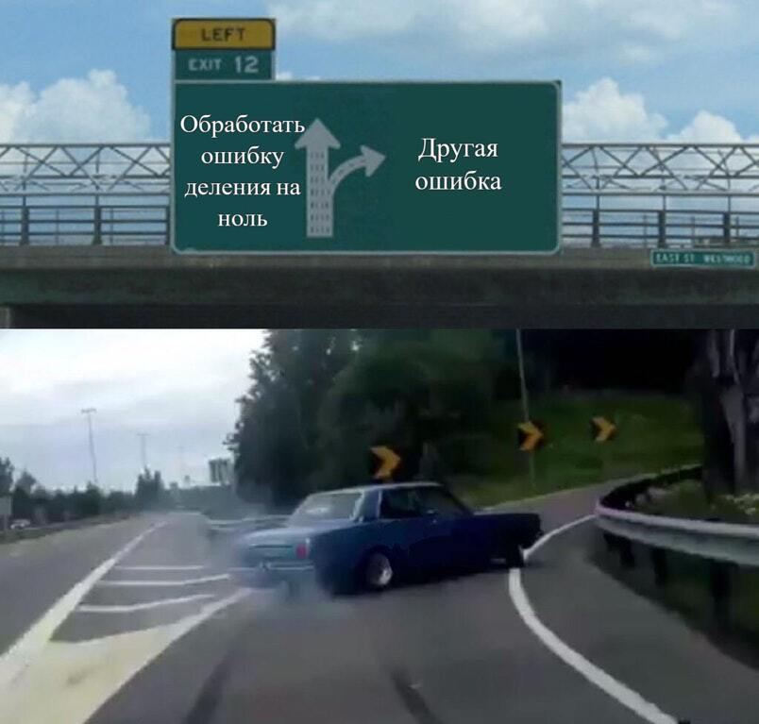
Последовательность обработки
При выбрасывании исключения (оператор throw), точка выполнения программы немедленно переходит к ближайшему блоку try. Если какой-либо из обработчиков catch, прикреплённых к блоку try, обрабатывает этот тип исключения, то точка выполнения переходит в этот обработчик и, после выполнения кода блока catch, исключение считается обработанным.
Если подходящих обработчиков catch не существует, то выполнение программы переходит в следующий блок try. Если до конца программы не найдены соответствующие обработчики catch, то программа завершает своё выполнение с ошибкой исключения.
Обратите внимание, компилятор не выполняет неявные преобразования при сопоставлении исключений с блоками catch! Например, исключение типа char не будет обрабатываться блоком catch типа int, исключение типа int, в свою очередь, не будет обрабатываться блоком catch типа float.
Так же существует обработчик исключений catch-all который отлавливает исключения всех типов и видов, но не может использовать значения этих исключений. Обработчик catch-all должен находиться последним в цепочке блоков catch.
catch(...){
cout << "Any exception." << endl;
}

Slide 18

Некоторые особенности
Если исключение направлено в блок catch, то оно считается «обработанным», даже если блок catch пуст. Однако, как правило, вы захотите, чтобы ваши блоки catch делали что-то полезное. Есть три распространённые вещи, которые выполняют блоки catch, когда они поймали исключение:
Блок try ловит исключения не только внутри себя, но и внутри функций, которые вызываются в блоке try.
Непосредственно тот кто вызывает функцию и в которой выбрасывается исключение, не обязан обрабатывать это исключение, если он этого не хочет.
Когда исключение обработано, выполнение кода продолжается как обычно, начиная с конца блока catch
Во-первых, блок catch может вывести сообщение об ошибке (либо в консоль, либо в лог-файл).
Во-вторых, блок catch может возвратить значение или код ошибки обратно в место вызова функции в которой произошло исключение и было обработано.
В-третьих, блок catch может сгенерировать другое исключения. Поскольку блок catch не находится внутри блока try, то новое сгенерированное исключение будет обрабатываться следующим в иерархии блоком try.

Slide 19
Пример исключений
void last(){ // вызывается функцией three()
cout << "Функция last" << endl;
cout << "Выбрасываем исключение типа int в функции last" << endl;
throw -1;
cout << "Конец last" << endl;
}
void three(){ // вызывается функцией two()
cout << "Функция three << endl";
last();
cout << "Конец three" << endl;
}
void two(){ // вызывается функцией one()
cout << "Функция two" << endl;
try{
three();
}
catch(double){
cerr << "Поймано исключение типа double в функции two" << endl;
}
cout << "Конец two" << endl;
}
void one(){ // вызывается функцией main()
cout << "Функция one" << endl;
try{
two();
}
catch (int){
cerr << "Поймано исключение типа int в функции one" << endl;
}
catch (double){
cerr << "Поймано исключение типа double в функции one" << endl;
}
cout << "Конец one" << endl;
}

Slide 20
Пример исключений
int main(){
cout << "Начало main" << endl;
try{
one();
}
catch (int){
cerr << "Поймано исключение типа int в функции main" << endl;
}
cout << "Конец main" << endl;
return 0;
}
Начало main
Функция one
Функция two
Функция three
Функция last
Выбрасываем исключение типа int в функции last
Поймано исключение типа int в функции one
Конец one
Конец main

Slide 21
Локальность контроля исключения
Исключение должно обрабатываться только там, где у кода есть достаточный контекст для принятия корректного решения. Если у участка кода нет информации, чтобы восстановиться, — он не должен ловить исключение.
Когда исключение выбрасывается, код на более низком уровне:
не знает бизнес-смысл операции
не понимает контекст, в котором он вызван
не имеет информации, что делать после сбоя
Нару принцип локальности например: пустые catch-блоки, ловля исключений слишком низко или ловля исключений ради логирования (Допустимо, но если этот ловец стоит слишком низко, то он лишь шумит.)
Где ловить локально правильно:
повторить операцию (retry) — если модуль знает, что это безопасно
откатить транзакцию локального ресурса
закрыть файл, освободить ресурс (если нет механизма RAII)
преобразовать низкоуровневую ошибку в высокоуровневую
завершить поток/задачу контролируемым образом
Где ловить локально не правильно:
если нет информации для восстановления
если ошибка нарушает бизнес-правило
если она связана с неправильными входными данными
если это программный дефект
если это проблема инфраструктуры (сеть, диск, БД), которую решает другой уровень
если восстановление зависит от логики приложения, а не от технического модуля

Slide 22
Локальность контроля исключения
Исключение должно обрабатываться только там, где у кода есть достаточный контекст для принятия корректного решения. Если у участка кода нет информации, чтобы восстановиться, — он не должен ловить исключение.
Когда исключение выбрасывается, код на более низком уровне:
не знает бизнес-смысл операции
не понимает контекст, в котором он вызван
не имеет информации, что делать после сбоя
Нару принцип локальности например: пустые catch-блоки, ловля исключений слишком низко или ловля исключений ради логирования (Допустимо, но если этот ловец стоит слишком низко, то он лишь шумит.)
Где ловить локально правильно:
повторить операцию (retry) — если модуль знает, что это безопасно
откатить транзакцию локального ресурса
закрыть файл, освободить ресурс (если нет механизма RAII)
преобразовать низкоуровневую ошибку в высокоуровневую
завершить поток/задачу контролируемым образом
Когда ловить локально не правильно:
если нет информации для восстановления
если ошибка нарушает бизнес-правило
если она связана с неправильными входными данными
если это программный дефект
если это проблема инфраструктуры (сеть, диск, БД), которую решает другой уровень
если восстановление зависит от логики приложения, а не от технического модуля

Slide 23
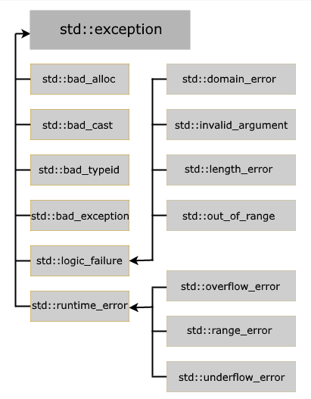

Класс исключение
Класс-исключение — это обычный класс, который выбрасывается в качестве исключения.
Обратите внимание, в обработчиках исключений объекты класса-исключения принимать нужно по ссылке, для корректной работы.
Обработчики могут обрабатывать исключения не только одного определённого класса, но и исключения дочерних ему классов.
std::exception — это небольшой интерфейсный класс, который используется в качестве родительского класса для любого исключения, которое выбрасывается в стандартной библиотеке C++.
Ничто не генерирует std::exception напрямую, и вы также должны придерживаться этого правила. Однако, вы можете генерировать исключения других классов из стандартной библиотеки С++, если они адекватно отражают ваши потребности.

Slide 24
Пример
class DivisionByZeroException: public exception{
private:
const char* msg = "Division by 0";
int code = -10;
public:
void printSelf(){
cout << what() << endl;
}
int getCode(){
return code;
}
const char* what() {
return msg;
}
};
int divideBy(int what, int by){
if(by == 0)
throw DivisionByZeroException();
return what / by;
}

Slide 25
Пример
int main(){
int a = 0;
int b = 1;
int c = 1;
cout << "Start with divide by zero." << endl;
try {
cout << "Before exception." << endl;
c = divideBy(b, a);
cout << "After exception." << endl;
}
catch(exception e) {
cout << e.what() << endl;
}
catch (DivisionByZeroException e) {
e.printSelf();
c = e.getCode();
}
catch(...){
cout << "Any exception." << endl;
}
cout << "End with divide by zero. c value is " << c << endl;
}
Start with divide by zero.
Before exception.
std::exception
End with divide by zero. c value is 1

Slide 26
Пример
int main(){
int a = 0;
int b = 1;
int c = 1;
cout << "Start with divide by zero." << endl;
try {
cout << "Before exception." << endl;
c = divideBy(b, a);
cout << "After exception." << endl;
}
catch (DivisionByZeroException e) {
e.printSelf();
c = e.getCode();
}
catch(exception e) {
cout << e.what() << endl;
}
catch(...){
cout << "Any exception." << endl;
}
cout << "End with divide by zero. c value is " << c << endl;
}
Start with divide by zero.
Before exception.
Division by 0
End with divide by zero. c value is -10

Slide 27
Производительность исключений
Исключения имеют свои накладные расходы. Они увеличивают размер вашего исполняемого файла и также могут заставить его выполняться медленнее из-за дополнительной проверки, которая должна быть выполнена. Тем не менее, основное снижение производительности происходит при выбрасывании исключения. В этот момент стек начинает раскручиваться и выполняется поиск соответствующего обработчика исключений, что само по себе является относительно затратной операцией.
Примечание: Некоторые современные компьютерные архитектуры поддерживают модель исключений «Исключения с нулевой стоимостью» (zero-cost исключения). Исключения с нулевой стоимостью, если они поддерживаются, не требуют дополнительных затрат при выполнении программы в случае отсутствия ошибок (именно в этом случае мы больше всего заботимся о производительности). Тем не менее, исключения с нулевой стоимостью потребляют ещё больше ресурсов в случае обнаружения исключения.
Исключения и их обработку лучше всего использовать, если выполняются все следующие условия:
Обрабатываемая ошибка возникает редко.
Ошибка является серьёзной, и выполнение программы не может продолжаться без её обработки.
Ошибка не может быть обработана в том месте, где она возникает.
Нет хорошего альтернативного способа возвратить код ошибки обратно в caller.

Slide 28
ASSERT
Исключения тесно связаны с тестированием программы после любых изменений вносимых в программу. Для модульного тестирования в С++ существуют такие Фреймворки как:
Google Test – библиотека для модульного тестирования от Google
Boost Test – библиотека для модульного тестирования от создателей библиотеки boost и входящая в нее.
Qt Test – библиотека для модульного тестирования от создателей библиотеки QT и входящая в нее.
Doctest – простая и легковесная библиотека для написания модульных тестов в небольших проектах
Catch2 – простая и легковесная библиотека для написания модульных тестов в небольших проектах
Кроме описанных выше библиотек существует встроенный в стандартную библиотеку способ тестирования кода.
Один это макрос ASSERT(), который наследуется из языка си и импортируется как библиотека <cassert>.
Этот макрос выведет ошибку, если выражение между круглыми скобками будет равно 0.
Альтернативой является функция времени компиляции static_assert(bool-constexpr), которая так же, как и макрос выведет в консоль ошибку, если выражение в скобках возвращает false.
assertm(2+2==5, "There are five lights"); // assertion fails
std::cout << "Execution continues past the last assert\n"; // No

Slide 29

Спасибо за внимание

